Slide 1
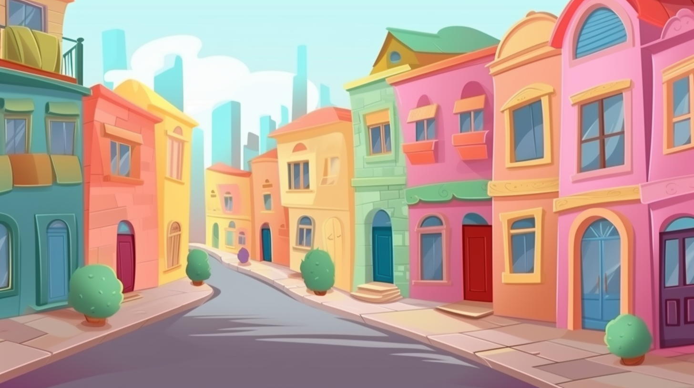
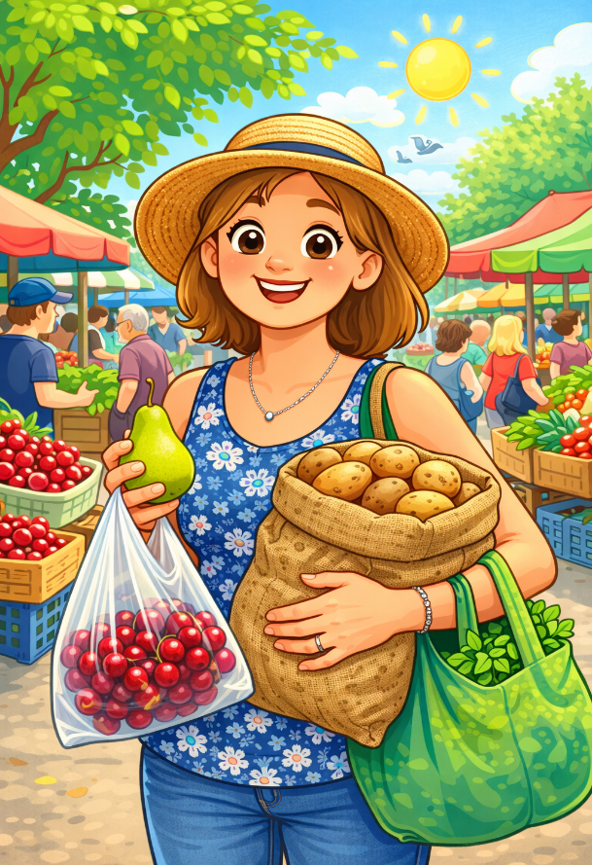



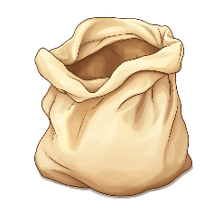
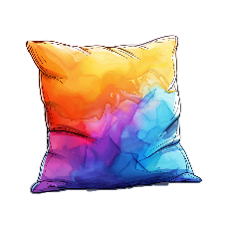





ШАП
ПО
КА
Мі
БА
ШОК
ПО
НО
ДУШ
КА
Маша пішла в магазин одягу?
У галасливий літній день Маша пішла на ринок.
На площі було галасливо: шаруділи пакети, чути кроки, шелестіло листя.
Маша знайшла гарну грушу, стиглу вишню та великий мішок картоплі.
Вона довго вибирала, нюхала, мацала та питала ціну.
Наприкінці Маша пішла з повними сумками та гарним настроєм.
На площі було галасливо?
Маша купила свіжу рибу?
КО
ТУШ
ТА
КА
Вона купила грушу, вишню та мішок картоплі?
Маша пішла, задоволена, додому?

